Slide 1
Linux 工程管理工具 make入门

Slide 2
需要掌握的要点
理解make工具的工作原理
掌握makefile文件显示规则的写法
理解make 变量的用法
理解make隐式规则
能够读懂简单的makefile文件

Slide 3
make工具的功能
主要负责一个软件工程中多个源代码的自动编译工作
还能进行环境检测、后期处理等工作；
make工具可以识别出工程中哪些文件已经被修改，并且在再次编译的时候只编译这些文件，从而提高编译的效率；
make的主要任务是根据makefile文件（一个脚本文件）中定义的规则和步骤，根据各个模块的更新情况，自动完成整个软件项目的维护和目标程序生成工作。让程序员把注意力放在“代码本身”，而不是“编译代码”上。

Slide 4
makefile文件
makefile告诉make该做什么、怎么做
make工具在当前目录下寻找名为“Makefile”或“makefile”的文件并解释执行其指令。
makefile主要包含了
  1）一系列规则（显示规则、隐式规则、模式规则）
  2）变量定义
  3）文件指示（指示包含其他makefile文件，或根据情况指定makefile文件中的有效部分）

Slide 5
Makefile的规则
规则
一条规则包含3个方面的内容，
  1）要创建的目标（文件），
  2）创建目标（文件）所依赖的文件列表；
  3）通过依赖文件创建目标文件的命令组

Slide 6
Makefile的规则
规则一般形式
    target: dependency_files
    <tab>command
    <tab>...
例如
    test:test.c
    gcc –O –o test test.c
Makefile 与 makefile
  makefile优先

Slide 7
一个简单的makefile
edit : main.o kbd.o command.o display.o insert.o search.o files.o utils.o
  gcc -o edit main.o kbd.o command.o display.o insert.o \
  search.o files.o utils.o
main.o : main.c defs.h
  gcc -c main.c
kbd.o : kbd.c defs.h command.h
  gcc -c kbd.c
command.o : command.c defs.h command.h
  gcc -c command.c
display.o : display.c defs.h buffer.h
  gcc -c display.c
insert.o : insert.c defs.h buffer.h
  gcc -c insert.c
search.o : search.c defs.h buffer.h
  gcc -c search.c
files.o : files.c defs.h buffer.h command.h
  gcc -c files.c
utils.o : utils.c defs.h
  gcc -c utils.c
clean :
rm edit main.o kbd.o command.o display.o insert.o \
search.o files.o utils.o

Slide 8
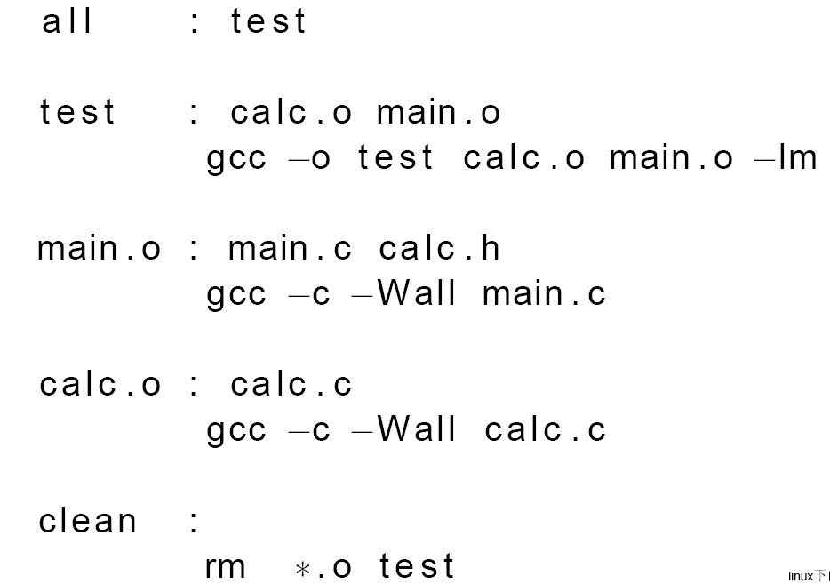

另一个简单的makefile

Slide 9
Makefile 中的变量
变量可以指代一个长的字符串
使用变量可以
  降低错误风险
  简化makefile
例：objects变量（$(objects)）
    objects = main.o kbd.o command.o \
    display.o insert.o search.o files.o utils.o
    edit : $(objects)
    cc -o edit $(objects)

Slide 10
Makefile 中的变量
简单变量 VAR := var
递归变量 VAR = var
自动变量

Slide 11
Makefile 中的变量—预定义变量
命 令 格 式 | 含 义
AR | 库文件维护程序的名称，默认值为ar
AS | 汇编程序的名称，默认值为as
CC | C编译器的名称，默认值为cc
CPP | C预编译器的名称，默认值为$(CC) –E
CXX | C++编译器的名称，默认值为g++
FC | FORTRAN编译器的名称，默认值为f77
RM | 文件删除程序的名称，默认值为rm –f
ARFLAGS | 库文件维护程序的选项，无默认值
ASFLAGS | 汇编程序的选项，无默认值
CFLAGS | C编译器的选项，无默认值
CPPFLAGS | C预编译的选项，无默认值
CXXFLAGS | C++编译器的选项，无默认值
FFLAGS | FORTRAN编译器的选项，无默认值

Slide 12
Makefile 中的变量—常见自动变量
命 令 格 式 | 含 义
$* | 不包含扩展名的目标文件名称
$+ | 所有的依赖文件，以空格分开，并以出现的先后为序，可能包含重复的依赖文件
$< | 第一个依赖文件的名称
$? | 所有时间戳比目标文件晚的依赖文件，并以空格分开
$@ | 目标文件的完整名称
$^ | 所有不重复的依赖文件，以空格分开
$% | 如果目标是归档成员，则该变量表示目标的归档成员名称

Slide 13
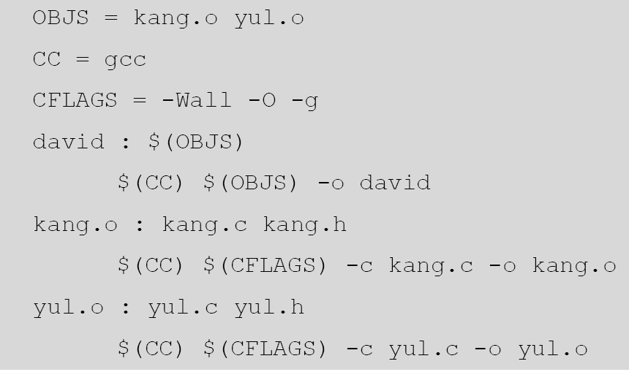
又一个简单的makefile

Slide 14
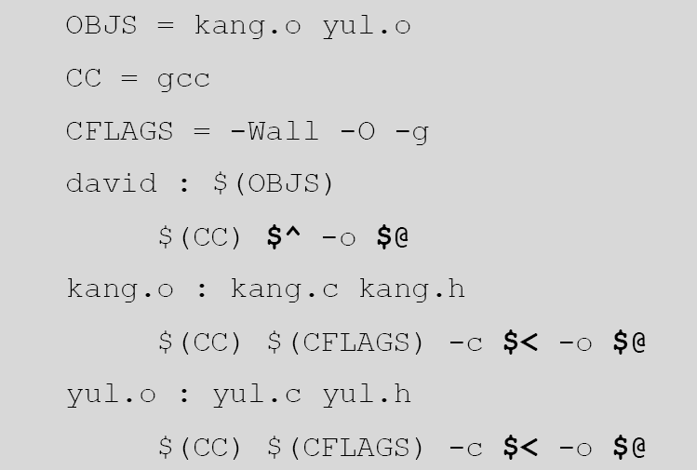
又一个简单的makefile（自动变量）

Slide 15
Makefile 中的规则
显式规则
隐式规则
  由make工具自动推导由依赖文件生成目标文件的规则
Makefile中常见隐式规则目录
对应语言后缀名 | 规 则
C编译：.c变为.o | $(CC) –c $(CPPFLAGS) $(CFLAGS)
C++编译：.cc或.C变为.o | $(CXX) -c $(CPPFLAGS) $(CXXFLAGS)
Pascal编译：.p变为.o | $(PC) -c $(PFLAGS)
Fortran编译：.r变为-o | $(FC) -c $(FFLAGS)。
一个.c 对应 一个 .h

Slide 16
Makefile 中的规则
模式规则
  模式规则能引入用户自定义变量，为多个文件建立相同的规则（模板），由make工具根据模板自动推导由依赖文件生成目标文件的规则
  模式规则的格式类似于普通规则，这个规则中的相关文件前必须用“%”标明。
OBJS = kang.o yul.o
CC = gcc
CFLAGS = -Wall -O -g
david : $(OBJS)
$(CC) $^ -o $@
%.o : %.c
$(CC) $(CFLAGS) -c $< -o $@

Slide 17
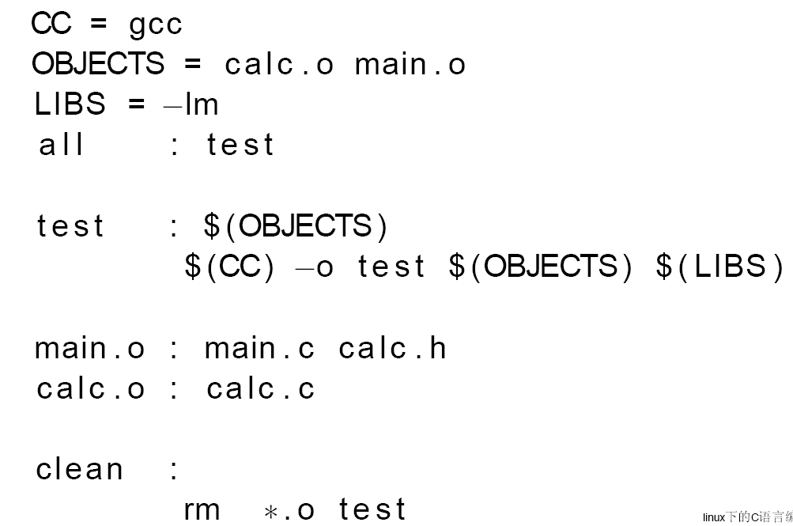
又一个简单的makefile

Slide 18
一个不太简单的makefile
1 #Debug information : 1= yes , 0 = no
2 DEBUG = 1
3 CFLAGS = -Wall
4 ifeq ($(DEBUG),1)
5 CFLAGS += -g
6 else
7 CFLAGS += -O2
8 endif
9
10 EXE = test
11 SRC = $(wildcard *.c)
12 CC = gcc
13 LIBS = -lm
14 OBJ = $(SRC:.c=.o)
15 OBJDIR = TES
16 DEPEND = .depend
.
├── abc.c
├── abc.h
├── main.c
├── makefile
├── xyz.c
└── xyz.h
Notes:
sed是一种流编辑器，它是文本处理中非常中的工具，能够完美的配合正则表达式使用，功能不同凡响。处理时，把当前处理的行存储在临时缓冲区中，称为“模式空间”（pattern space），接着用sed命令处理缓冲区中的内容，处理完成后，把缓冲区的内容送往屏幕。Sed主要用来自动编辑一个或多个文件；简化对文件的反复操作；编写转换程序等。
sed命令
a\ 在当前行下面插入文本。
i\ 在当前行上面插入文本。
c\ 把选定的行改为新的文本。
d 删除，删除选择的行。
D 删除模板块的第一行。
s 替换指定字符
h 拷贝模板块的内容到内存中的缓冲区。
H 追加模板块的内容到内存中的缓冲区。
g 获得内存缓冲区的内容，并替代当前模板块中的文本。
G 获得内存缓冲区的内容，并追加到当前模板块文本的后面。
l 列表不能打印字符的清单。
n 读取下一个输入行，用下一个命令处理新的行而不是用第一个命令。
N 追加下一个输入行到模板块后面并在二者间嵌入一个新行，改变当前行号码。
p 打印模板块的行。
P(大写) 打印模板块的第一行。
q 退出Sed。
b lable 分支到脚本中带有标记的地方，如果分支不存在则分支到脚本的末尾。
r file 从file中读行。
t label if分支，从最后一行开始，条件一旦满足或者T，t命令，将导致分支到带有标号的命令处，或者到脚本的末尾。
T label 错误分支，从最后一行开始，一旦发生错误或者T，t命令，将导致分支到带有标号的命令处，或者到脚本的末尾。
w file 写并追加模板块到file末尾。
W file 写并追加模板块的第一行到file末尾。
! 表示后面的命令对所有没有被选定的行发生作用。
= 打印当前行号码。 file 写并追加模板块到file末尾。
W file 写并追加模板块的第一行到file末尾。
! 表示后面的命令对所有没有被选定的行发生作用。
= 打印当前行号码。
# 把注释扩展到下一个换行符以前。
sed替换标记
g 表示行内全面替换。
p 表示打印行。
w 表示把行写入一个文件。
x 表示互换模板块中的文本和缓冲区中的文本。
y 表示把一个字符翻译为另外的字符（但是不用于正则表达式）
\1 子串匹配标记
& 已匹配字符串标记
sed元字符集
^ 匹配行开始，如：/^sed/匹配所有以sed开头的行。
$ 匹配行结束，如：/sed$/匹配所有以sed结尾的行。
. 匹配一个非换行符的任意字符，如：/s.d/匹配s后接一个任意字符，最后是d。
* 匹配0个或多个字符，如：/*sed/匹配所有模板是一个或多个空格后紧跟sed的行。
[] 匹配一个指定范围内的字符，如/[ss]ed/匹配sed和Sed。
[^] 匹配一个不在指定范围内的字符，如：/[^A-RT-Z]ed/匹配不包含A-R和T-Z的一个字母开头，紧跟ed的行。
\(..\) 匹配子串，保存匹配的字符，如s/\(love\)able/\1rs，loveable被替换成lovers。
& 保存搜索字符用来替换其他字符，如s/love/**&**/，love这成**love**。
\< 匹配单词的开始，如:/\<love/匹配包含以love开头的单词的行。
\> 匹配单词的结束，如/love\>/匹配包含以love结尾的单词的行。
x\{m\} 重复字符x，m次，如：/0\{5\}/匹配包含5个0的行。
x\{m,\} 重复字符x，至少m次，如：/0\{5,\}/匹配至少有5个0的行。
x\{m,n\} 重复字符x，至少m次，不多于n次，如：/0\{5,10\}/匹配5~10个0的行。

Slide 19
一个不太简单的makefile-续
17
18 $(EXE):$(OBJ)
19 $(CC) $(CFLAGS) -o $@ $^
20
21 $(DEPEND):
22 # $(CC) -MM $(SRC) | > 1
23 # @$(CC) -MM $(SRC) | sed 's/\(.*\)\(.o\)[:]/$(OBJDIR)\/\1.o:/g' \
24 # > $(DEPEND)
25
26 @$(CC) -MM $(SRC) | sed 's/\(.*\)\(.o\)[:]/\1.o:/g' \
27 > $(DEPEND)
28
29 -include $(DEPEND)
30 clean:
31 @rm $(EXE) $(OBJ) $(DEPEND) -f

Slide 20
一个不太简单的makefile-续
$make -n
gcc -Wall -g -c -o abc.o abc.c
gcc -Wall -g -c -o main.o main.c
gcc -Wall -g -c -o xyz.o xyz.c
gcc -Wall -g -o test abc.o main.o xyz.o
./test
abc sub runing.......
called by abc>> xyz sub runing.......
xyz sub runing.......
main.c
abc.h
abc.c
xyz.h
xyz.c

Slide 21
不太简单的makefile—增强版
1 #Debug information: 1=yes,0=no
2 DEBUG = 1
3 CFLAGS = -Wall
4
5 ifeq ($(DEBUG),1)
6 CFLAGS += -g
7 else
8 CFLAGS += -O2
9 endif
10
11 EXE = test
12 CC = gcc
13 LIB = -lm
14 SRC = $(wildcard *.c)
15 SRC += $(wildcard ./suba/*.c)
16 SRC += $(wildcard ./subb/*.c)
17
18 OBJ = $(SRC:.c=.o)
19 DEP = .dep
.
├── main.c
├── makefile
├── suba
│ ├── abc.c
│ └── abc.h
└── subb
├── xyz.c
└── xyz.h
Notes:
sed是一种流编辑器，它是文本处理中非常中的工具，能够完美的配合正则表达式使用，功能不同凡响。处理时，把当前处理的行存储在临时缓冲区中，称为“模式空间”（pattern space），接着用sed命令处理缓冲区中的内容，处理完成后，把缓冲区的内容送往屏幕。Sed主要用来自动编辑一个或多个文件；简化对文件的反复操作；编写转换程序等。
sed命令
a\ 在当前行下面插入文本。
i\ 在当前行上面插入文本。
c\ 把选定的行改为新的文本。
d 删除，删除选择的行。
D 删除模板块的第一行。
s 替换指定字符
h 拷贝模板块的内容到内存中的缓冲区。
H 追加模板块的内容到内存中的缓冲区。
g 获得内存缓冲区的内容，并替代当前模板块中的文本。
G 获得内存缓冲区的内容，并追加到当前模板块文本的后面。
l 列表不能打印字符的清单。
n 读取下一个输入行，用下一个命令处理新的行而不是用第一个命令。
N 追加下一个输入行到模板块后面并在二者间嵌入一个新行，改变当前行号码。
p 打印模板块的行。
P(大写) 打印模板块的第一行。
q 退出Sed。
b lable 分支到脚本中带有标记的地方，如果分支不存在则分支到脚本的末尾。
r file 从file中读行。
t label if分支，从最后一行开始，条件一旦满足或者T，t命令，将导致分支到带有标号的命令处，或者到脚本的末尾。
T label 错误分支，从最后一行开始，一旦发生错误或者T，t命令，将导致分支到带有标号的命令处，或者到脚本的末尾。
w file 写并追加模板块到file末尾。
W file 写并追加模板块的第一行到file末尾。
! 表示后面的命令对所有没有被选定的行发生作用。
= 打印当前行号码。 file 写并追加模板块到file末尾。
W file 写并追加模板块的第一行到file末尾。
! 表示后面的命令对所有没有被选定的行发生作用。
= 打印当前行号码。
# 把注释扩展到下一个换行符以前。
sed替换标记
g 表示行内全面替换。
p 表示打印行。
w 表示把行写入一个文件。
x 表示互换模板块中的文本和缓冲区中的文本。
y 表示把一个字符翻译为另外的字符（但是不用于正则表达式）
\1 子串匹配标记
& 已匹配字符串标记
sed元字符集
^ 匹配行开始，如：/^sed/匹配所有以sed开头的行。
$ 匹配行结束，如：/sed$/匹配所有以sed结尾的行。
. 匹配一个非换行符的任意字符，如：/s.d/匹配s后接一个任意字符，最后是d。
* 匹配0个或多个字符，如：/*sed/匹配所有模板是一个或多个空格后紧跟sed的行。
[] 匹配一个指定范围内的字符，如/[ss]ed/匹配sed和Sed。
[^] 匹配一个不在指定范围内的字符，如：/[^A-RT-Z]ed/匹配不包含A-R和T-Z的一个字母开头，紧跟ed的行。
\(..\) 匹配子串，保存匹配的字符，如s/\(love\)able/\1rs，loveable被替换成lovers。
& 保存搜索字符用来替换其他字符，如s/love/**&**/，love这成**love**。
\< 匹配单词的开始，如:/\<love/匹配包含以love开头的单词的行。
\> 匹配单词的结束，如/love\>/匹配包含以love结尾的单词的行。
x\{m\} 重复字符x，m次，如：/0\{5\}/匹配包含5个0的行。
x\{m,\} 重复字符x，至少m次，如：/0\{5,\}/匹配至少有5个0的行。
x\{m,n\} 重复字符x，至少m次，不多于n次，如：/0\{5,10\}/匹配5~10个0的行。

Slide 22
不太简单的makefile—增强版-续
20
21 $(EXE):$(OBJ)
22 $(CC) $(CFLAGS) -o $@ $^
23 $(DEP):
24 @$(CC) -MM $(SRC) | sed 's/\(.*\)\(.o\)[:]/\1.o:/g' > $(DEP)
25 -include $(DEP)
26
27 clean:
28 @rm $(EXE) $(OBJ) $(DEP) -f

Slide 23
不太简单的makefile--增强版-续
$make -n
gcc -Wall -g -c -o main.o main.c
gcc -Wall -g -c -o suba/abc.o suba/abc.c
gcc -Wall -g -c -o subb/xyz.o subb/xyz.c
gcc -Wall -g -o test main.o suba/abc.o subb/xyz.o
./test
abc sub runing.......
called by abc>> xyz sub runing.......
xyz sub runing.......
解决了跨目录文件编译问题
main.c
abc.h
abc.c
xyz.h
xyz.c
Notes:
有关makefile 文件较详细的介绍
http://blog.csdn.net/liang13664759/article/details/1771246/

Slide 24
make使用
命 令 格 式 | 含 义
-C dir | 读入指定目录下的Makefile
-f file | 读入当前目录下的file文件作为Makefile
-i | 忽略所有的命令执行错误
-I dir | 指定被包含的Makefile所在目录
-n | 只打印要执行的命令，但不执行这些命令
-p | 显示make变量数据库和隐含规则
-s | 在执行命令时不显示命令
-w | 如果make在执行过程中改变目录，打印当前目录名
http://blog.csdn.net/liang13664759/article/details/1771246/
Notes:
有关makefile 文件较详细的介绍
http://blog.csdn.net/liang13664759/article/details/1771246/

